Slide 1
Мельник Олексій Сергійович
групаЕС-14сп
Організація диспетчерського керування нормальними режимами в ПАТ “Вінницяобленерго”
Керівник:
д.т.н., професор Лежнюк П. Д.

Slide 2
Головна мета діяльності ЦДС
1
Головною метою діяльності ЦДС є організація оперативно диспетчерської роботи у ПАТ “Вінницяобленерго” в цілому та її структурних одиницях, що направлена на забезпечення надійного постачання електроенергією споживачів та одержання прибутку Товариства шляхом:
забезпечення надійного функціонування діючої в Товаристві системи оперативного обслуговування електричних мереж;
виконання заданих умов електропостачання споживачів Товариства;
дотримання в межах компетенції необхідної якості електричної енергії, що відповідає встановленим нормам;
забезпечення економічної роботи ел.мереж Товариства.

Slide 3
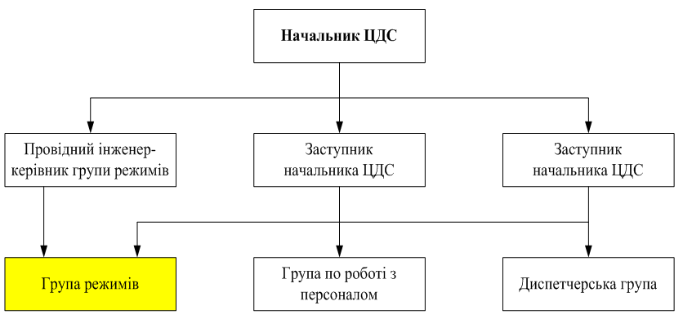
2
Організаційна структура ЦДС ПАТ «Вінницяобленерго»

Slide 4
Завдання ЦОДС
3.1
Основними завданнями центральної оперативно-диспетчерської служби є:
Здійснення цiлодобового оперативно-диспетчерського керування режимом роботи електричних мереж 35-110 кВ Товариства які поділяються на східний та центральний напрямок оперативного обслуговування.
Забезпечення виконання необхідних оперативних заходів та координація дій оперативного персоналу під час:
ліквідації технологічних порушень в роботі мереж;
планових перемикань по виводу обладнання в ремонт та вводу його в роботу після ремонту та випробувань;
вводу в роботу нового обладнання;
зміни режиму роботи мереж;
підготовки робочих місць для створення безпечних умов виконання ремонтних робіт

Slide 5
Завдання ЦОДС
3.2
Основними завданнями центральної оперативно-диспетчерської служби є:
Розрахунки та аналіз режимів роботи електромереж Товариства.
Забезпечення оптимального режиму роботи електричних мереж 110-35 кВ Товариства, виконання вимог щодо якості електроенергії.
Розробка оргтехзаходiв зі зниження ТВЕ та координацiя роботи пiдроздiлiв Товариства стосовно їх оптимізації, а також аналiз втрат електроенергії та її якості.
Методичне керівництво структурними підрозділами Товариства з питань оперативної роботи та оптимального веденню режиму електромереж.
Організація та контроль за роботою системи моніторингу показників якості надання послуг по ПАТ «Вінницяобленерго».

Slide 6
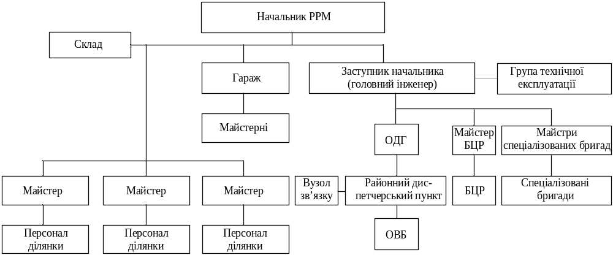
4
Організаційна структура управління РРМ

Slide 7
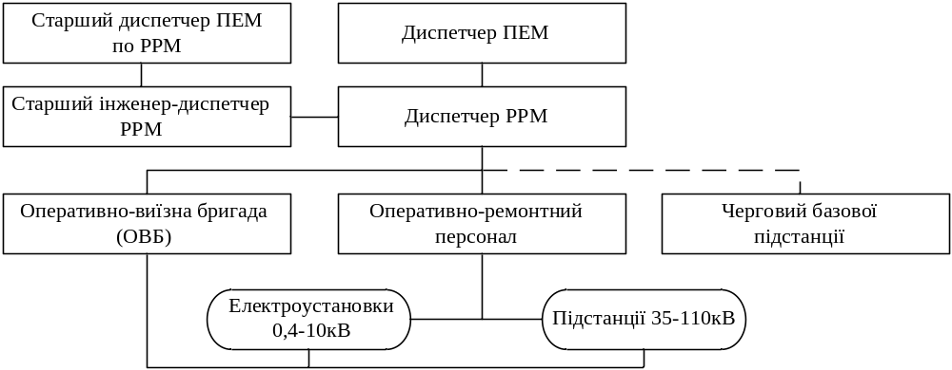
Структурна схема оперативного управління
району розподільчих мереж
5

Slide 8
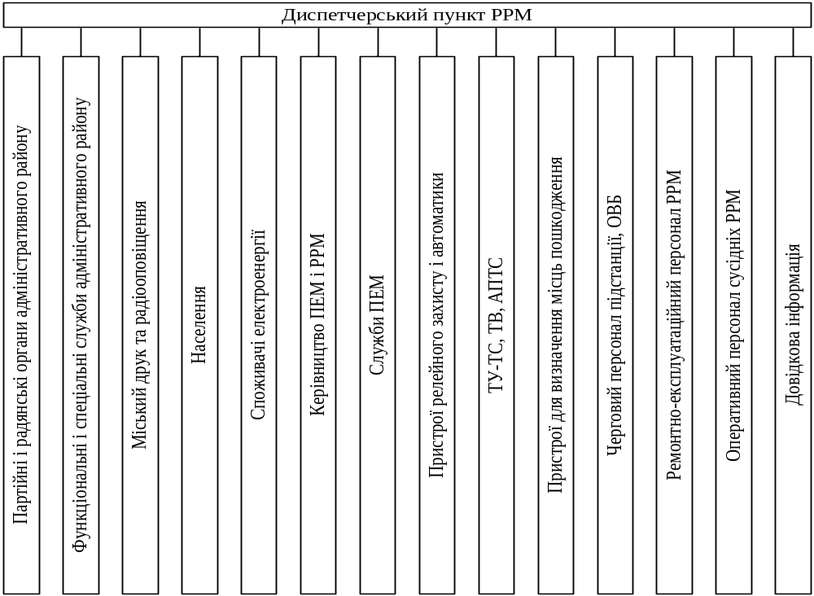
Склад інформаційного забезпечення
диспетчерського пункту
6
Оповіщення

Slide 9
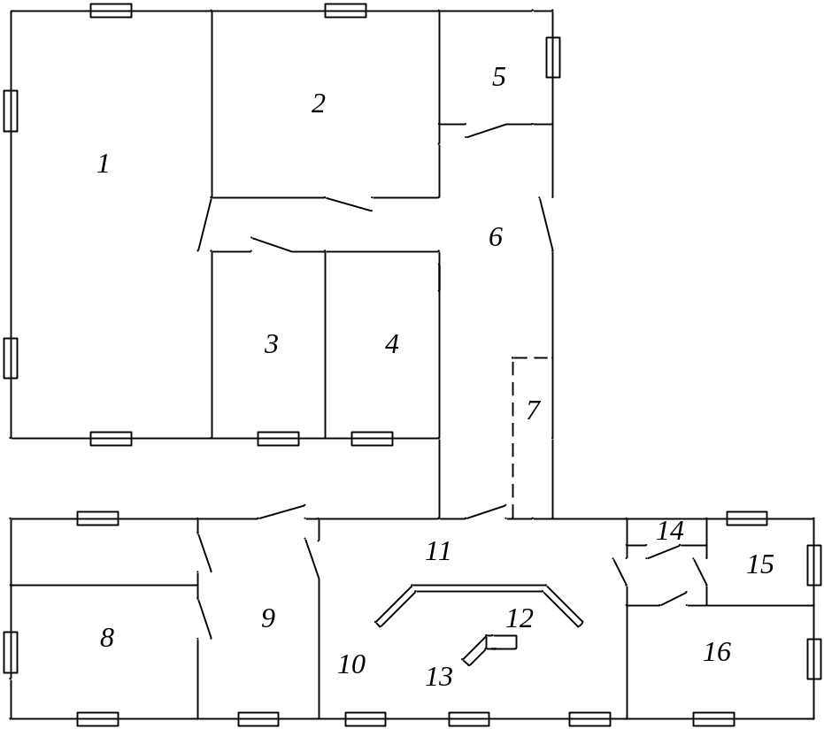
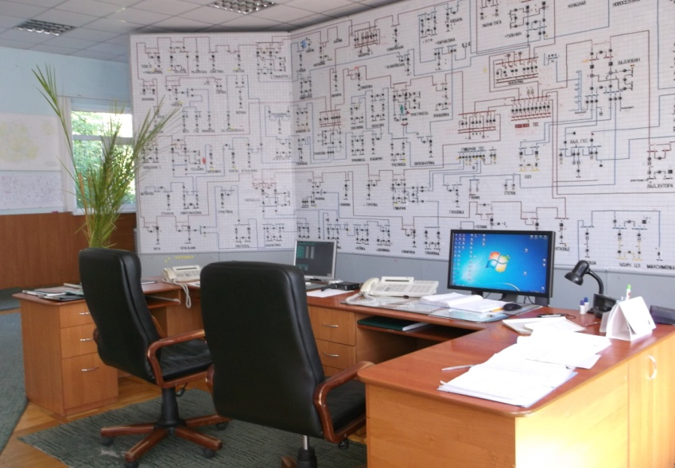
7
Організаційна структура управління РРМ
Робоче місце диспетчера ПАТ «Вінницяобленерго»
1 - щит управління і релейний щит; 2- приміщення для ремонтних бригад; 3 і 4 – кімнати для ОВБ; 5 - тепловий вузол, 6 - перехідна галерея, 7 – стелажі захисних засобів ОВБ, 8 - кімната відпочинку диспетчера, 9 - приміщення оформлення нарядів-допусків, 10 – зала, 11 - диспетчерський щит, 12 – стіл, 13 - пульт, 14 – акумуляторна, 15 і 16 – приміщення для обладнання зв’язку та телемеханіки

Slide 10
8
Алгоритм розрахунку електричного режиму
1 - Вибирається довільний номер навантажувального вузла і визначається, чи підключені до цього вузла нерозглянуті вітки, спрямовані від ЦЖ. Якщо такі вітки є, здійснюється перехід до п. 2, якщо таких гілок немає - до п. 3.
2 - Вибирається наступний вузол в напрямку від ЦЖ і здійснюється повернення до п. 1.
3 - Перевіряється, чи збігається розглянутий вузол з ЦЖ Якщо збігається - перехід до п. 7, якщо ні - до п. 4.
4 - Розраховуються імовірнісні показники перетікання потужності по гілці, що живить даний вузол.
5 - Запам’ятовується інформація, що відноситься до початкового вузла, вітки, а також номери і дисперсії груп навантажень, що живляться по гілці l. Ці дані фіксуються роздільно для активної і реактивної складових навантаження. Вони знадобляться для розрахунку імовірнісних показників перетоків потужності по гілці, що живить вітку l.
6 - Вибирається початковий вузол вітки l і здійснюється перехід до п. 1.
7 - Розраховуються імовірнісні показники напруги у вузлах.
8 - Порівнюються результати даної і попередньої ітерацій. Якщо різниця перевищує необхідну точність розрахунку, то здійснюється повернення до п. 1 для виконання наступної ітерації. На першій ітерації напруга у всіх вузлах приймається постійною, а коефіцієнти кореляції між параметрами навантажень і напруги і коефіцієнти варіації напруг приймаються рівними нулю. На наступних ітераціях замість цих значеннь підставляються розраховані статистичні показники напруги

Slide 11
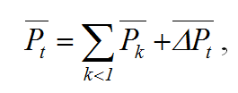
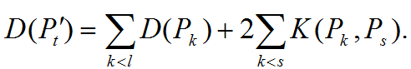
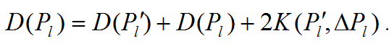
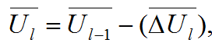
Розрахунок електричного режиму мереж при імовірнісному завданні вхідної інформації
9
Середнє значення перетоку активної потужності
де Рk - середнє значення перетоку активної потужності по k-й вітці, яка відходить від даного вузла; Pl- середнє значення втрат активної потужності в вітці l; k-й номер вітки, Ps - середнє значення перетоку по s-й вітці.
Дисперсія перетоку активної потужності без урахування втрат у вітці l
де Р’l –максимальне значення навантаження, K –кореляційний момент
Дисперсія перетоку активної потужності з урахуванням втрат у вітці
Середні значення напруги
де - середнє значення напруги в l-му вузлі;
- середнє значення напруги в (l-1)-му вузлі;
- середнє значення втрат напруги у вітці l.

Slide 12
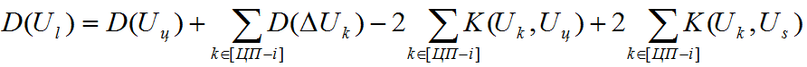
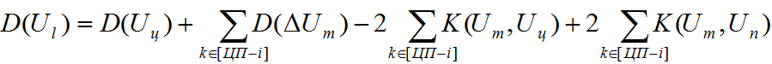
Розрахунок електричного режиму мереж при імовірнісному завданні вхідної інформації
10
Дисперсія напруги в вузлах навантаження
та
D(U_{i}) - дисперсія напруги в i-му вузлі; D(U_{ц}) - дисперсія напруги в ЦЖ; ΔUk- втрата напруги в k-й вітці, що лежить на шляху від ЦЖ до i-гo вузла; ΔUm - втрата напруги, викликана m-м навантаженням на тій ділянці, яка лежить на шляху живлення i-гo вузла.

Slide 13
ТЕХНІКО-ЕКОНОМІЧНИЙ РОЗРАХУНОК
11
Початкові дані
Річні перерви в електропостачанні через пошкодження ПТМ складають: t_{відкл}= 12 години.
Річний обсяг відпуску електроенергії (за статистичними даними по підстанції «Козятин Тягова» підприємства Козятинських РЕМ) споживачам (Козятинській ділянці залізниці):
W_{річ}≈ 180’000’000 кВт∙год;
Тариф на електроенергію − 1,45 грн / кВт∙год.
Вартість нової шафи ПТМ К_{ПТМ} = 520 тис. грн.
На ліквідацію аварій в системі енергопостачання бригада з одного інженера та одного електромонтера витратила 5 годин понаднормової роботи,
з них − 2 години − робота в нічний час.
Середня годинна ставка електромонтер − 22 грн / годину;
інженера − 46 грн / годину.
Середня відстань аварійних виїздів бригади − 50 км,
кількість виїздів − 12 виїздів;
норма витрати палива спецавтомобіля − 25 кг/100 км;
вартість палива − 22 грн / кг.
Вартість матеріалів і запасних частин, що використовуються при ліквідації аварій, С_{мат} = 2 тис. грн.

Slide 14
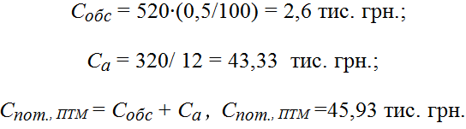
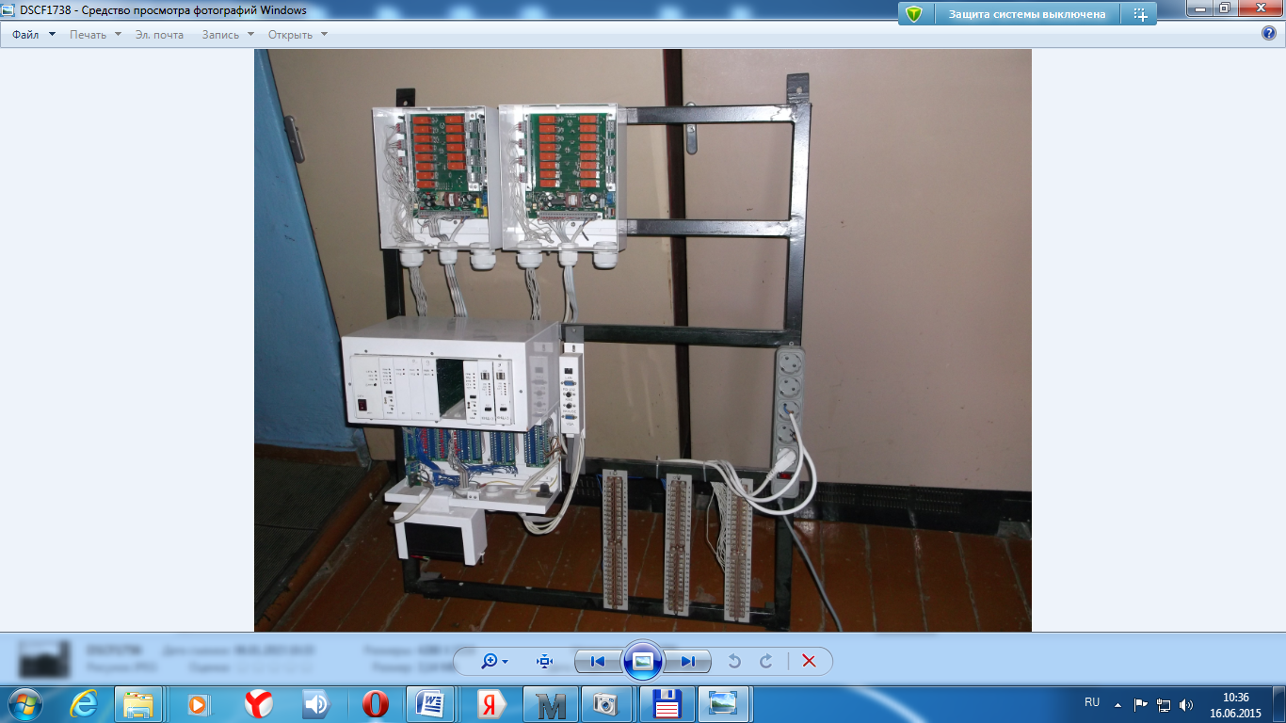
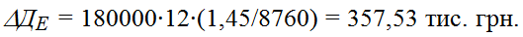
ТЕХНІКО-ЕКОНОМІЧНИЙ РОЗРАХУНОК
12
Розрахунок економічних показників впровадження нового пристрою телемеханіки (ПТМ) “Квазар-мікро”
Річні поточні витрати (С_{пот. ПТМ}) на експлуатацію нового пристрою ПТМ при нормі витрат на поточне обслуговування (Н_{обс}) та терміні служби ПТМ t_{сл} = 25 років
Вартість обслуговування
Амортизаційні відрахування
Збиток від недовідпуску електроенергії при відмові старого ПТМ

Slide 15
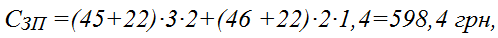
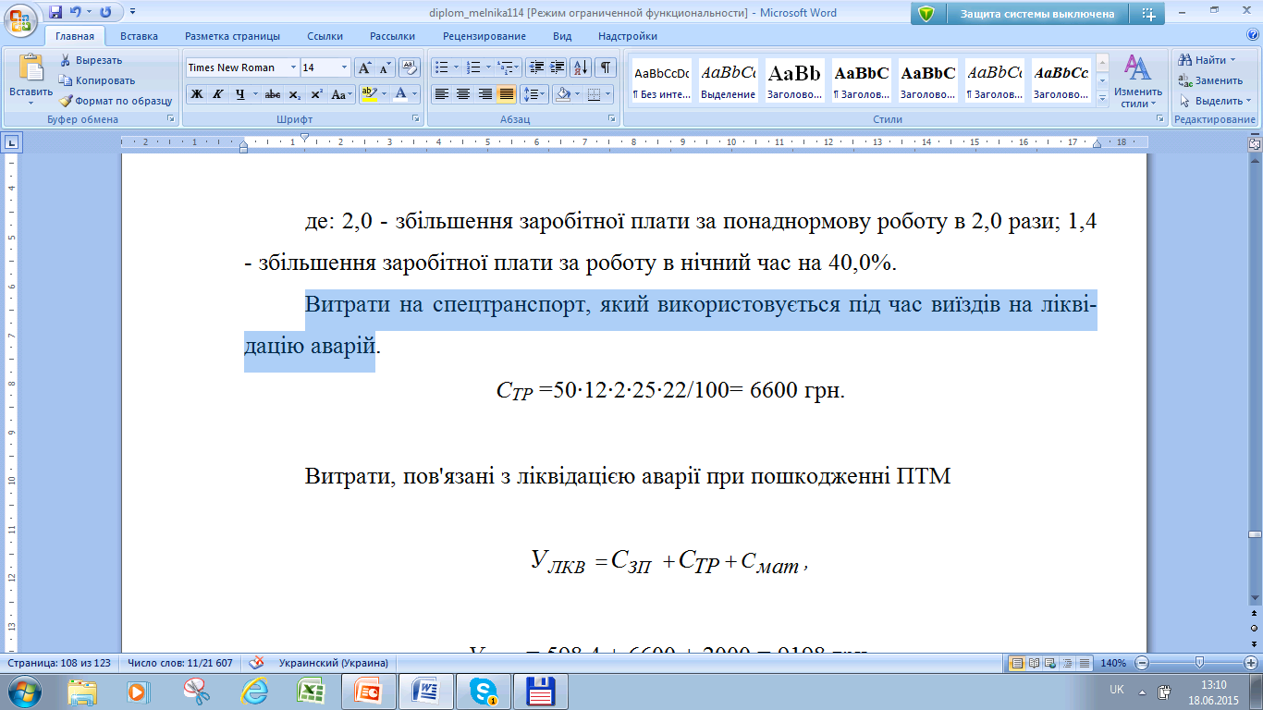
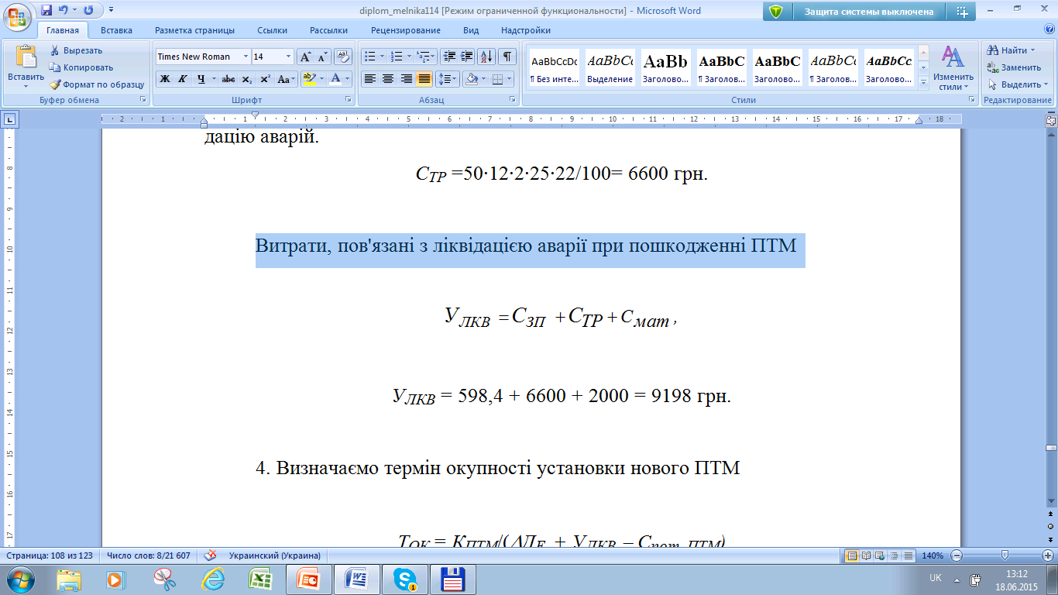
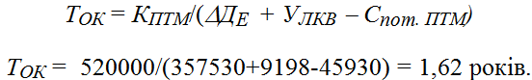
ТЕХНІКО-ЕКОНОМІЧНИЙ РОЗРАХУНОК
13
Витрати заробітної плати працівників бригади, яка ліквідує аварійну ситуацію
Витрати на спецтранспорт, який використовується під час виїздів на ліквідацію аварій
Витрати, пов'язані з ліквідацією аварії при пошкодженні ПТМ
Термін окупності установки нового ПТМ

Slide 16
ВИСНОВКИ
14
.
1. Оперативно-диспетчерська група є структурним підрозділом РРМ і здійснює оперативно-диспетчерське управління об’єктами розподільчих мереж і підстанціями 35 – 110 кВ на території даного району.
2. Річне планування режиму розподільчої мережі проводиться для характерних періодів року. Характерними періодами для розподільчих мереж зазвичай є осінньо-зимовий максимум і літній мінімум навантаження.
3. Короткострокове планування режиму розподільчих мереж охоплює період від декількох діб до декількох місяців. При цьому розробляються плани управління нормальними, ремонтними та аварійними режимами при заданому складі обладнання та мережі і, як правило, не передбачаються додаткові капітальні витрати.
4. Оперативне планування режиму розподільчих мереж проводиться на період тривалістю від кількох годин до декількох діб. На цьому етапі враховуються відхилення від короткострокових планів і плануються непередбачені в них режими: найчастіше ремонтні та після аварійні.
5. Ретроспективний аналіз режиму розподільчої мережі зазвичай проводиться за періоди тривалістю не більше декількох місяців, хоча в окремих випадках цей строк може бути збільшений.

Slide 17
Дякую за увагу
Доповідь закінчена

